Slide 1

Workshop peerfeedback ontvangen & academische discussie voeren

Slide 2
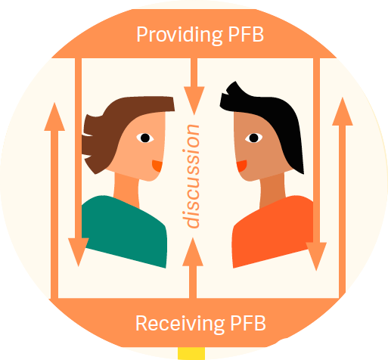
Help! Ik ga peerfeedback ontvangen.
Notes:
In workshop 1 hebben we het gehad over hoe we peerfeedback moeten geven.
Maar nu is het tijd om stil te staan om peerfeedback te ontvangen, daarop te reflecteren en een discussie te starten met de peerfeedbackgever.
Nou is het krijgen van feedback vaak spannend. Wat krijg je voor nieuwe informatie? Wat zou men goed vinden? Wat niet?
Belangrijk is echter om te beseffen dat dit moment van peerfeedback een goed moment is om te leren.

Slide 3
Hoe leer ik van peerfeedback?
Feedback
Accepteer je de feedback?
- Bron
-Boodschap
Hoe reageer je op de feedback?
Ilgen, 1979
Notes:
Er is onderzoek gedaan naar de processen die in je omgaan als je peerfeedback ontvangt.
Hier zie je daar een versimpelde versie van:
Er is geschreven feedback, vervolgens moet je bepalen in hoeverre je de feedback accepteert en hoe je erop reageert.
Om de feedbackboodschap te accepteren, zal je moeten kijken naar de BRON van de feedback en de BOODSCHAP van de feedback.
Dus: Geloof ik dat degene die mij feedback heeft gegeven en accepteer ik wat er gezegd wordt in de feedback.
Dat accepteren is bij peerfeedback soms lastig.
Een docent wordt gezien als autoriteit, terwijl een peer dat minder is.
Maar zelfs als je de BRON misschien niet helemaal vertrouwd, is het goed om wel te kijken naar de BOODSCHAP.

Slide 4
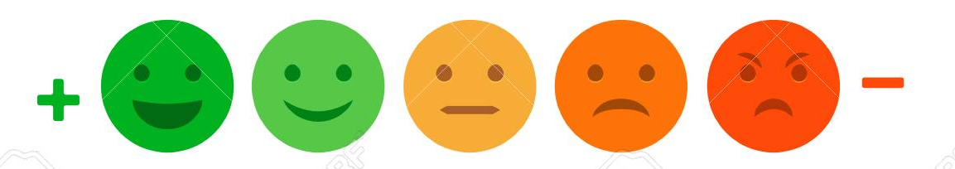
Hoe accepteer ik peerfeedback?
Emotiemanagement voor diep leren:
Emoties zitten in de weg om de boodschap van je peer te begrijpen.
Realiseer je dat de feedback niet gegeven wordt aan jou, maar op je stuk.
Notes:
Om goed naar de Boodschap te kijken, is het belangrijk om je emoties te managen.
Deze kunnen in de weg zitten om de boodschap echt te begrijpen.
Realiseer je dat de feedback niet gegeven wordt aan jou, maar op je stuk.

Slide 5
Wat roept deze feedback bij je op?
A:
You’re wrong to choose this approach to the case. It would be better for the teacher to just call the parents about this issue, rather than making a report to a local agency.
B:
I have to respectfully disagree with your approach to this case. As outlined by Smith (2010), chatting with the parents about this issue, rather than making a report, could increase the risk of harm for the child.
Notes:
Kijk bijvoorbeeld naar deze twee soorten feedback. Welke feedback roept welke emotie op?
Belangrijk is hierbij om je te beseffen dat:
De vorm van A slecht is. Dit betekent dat je meer emotie zou kunnen voelen en de bron dus minder snel zal accepteren. Maar dat de boodschap wel valide kan zijn.
Sterker nog, de boodschap van A & B is vrijwel hetzelfde.
De manier waarop A feedbadk geeft is niet zoals we hebben geleerd in workshop 1, maar we kunnen wel leren van deze feedback.

Slide 6
Hoe analyseer ik Peerfeedback?
Bekijk de kritisch de kwaliteit van de peerfeedback:
  Globaal/Specifiek
  Mening of feiten
  Helderheid, details, voorbeelden, logisch en overtuigend
Wat is de kernboodschap? Wat wil de gever duidelijk maken?
Hoe verhoudt de feedback zich t.o.v. andere feedback? Leg verbanden tussen de feedback.
Notes:
Sadler: Quality of Work
Voordat je kan reageren op peerfeedback, zal je deze dus eerst goed moeten analyseren.
Hoe doe je dat?
Bekijk kritisch de kwaliteit van feedback. Is de peerfeedback specifiek voor bepaalde passages, of geldt hij voor het hele stuk? Gaat de feedback in op feiten die verkeerd zijn, of wordt vooral de mening van de feedbackgever gegeven. En kijk ook eens scherp naar de peerfeedback: is deze helder? Is deze gedetaileerd? Worden er goede voorbeelden gegeven? Is de redenatie logische en overtuigend?
Kortom: kun je de feedback wegen?
Vervolgens is het belangrijk om te zoeken naar de kernboodschap: wat wil de feedbackgever eigenlijk zeggen en hoe verhoudt de feedback zich t.o.v. andere feedback?

Slide 7
Aangaan van de academische discussie
Vragen om verduidelijking, wees kritisch en scherp in je vraagstelling.
Weten wat je van de ander wilt horen
Notes:
Zie worksheet academische discussie
Als je eenmaal je feedback hebt geanalyseerd, kun je op een goede manier een academische discussie voeren.
Het voordeel van het voeren van deze discussie, is dat je a) beter kan vaststellen of je de BRON van de feedback wil accepteren en b) sommige feedback kan verduidelijken en verdiepen.
Bepaal of je punt per punt een discussie wil aangaan of meer globaal op de hele feedback.
Bereid je goed voor: weet wat je van de ander wilt horen. En vraag goed om verduidelijking.
Wanneer je vervolgens antwoord op je vragen krijgt, mag je opnieuw bepalen of je deze feedback accepteert.

Slide 8

Na de discussie
Maak een werkplan!
Notes:
Wanneer je discussie afgelopen is, is het verstandig om kort op te schrijven wat je hebt geleerd en hoe je nu verder te werk gaat:
Welke punten je eerst gaat aanpakken, welke punten je later oppakt en welke dingen je niet oppakt.
Let daarbij op: het is verleidelijk om eerst te beginnen met de kleine opmerkingen, maar vaak is het verstandiger om eerst grotere structurele dingen aan te pakken voordat je naar de details gaat kijken.
Succes!

